Slide 1
Двогранний кут

Slide 2
На наступних слайдах ваш конспект, який повинен бути як класна робота; будуть завдання класної роботи, які вам потрібно переписати: деякі вже вирішені мною, а деякі вам потрібно вирішити самостійно за зразком (вони виділені маркером). Всі завдання повинні йти у тому порядку, у якому я їх вам даю (і самостійні теж).

Slide 3
03.11.14
Класна робота
Тема: Двогранні кути. Лінійний кут двогранного кута
Мета:
Сформувати поняття двогранного та многогранного кутів,
забезпечити формування умінь і навичок учнів будувати двогранні
та тригранні кути та розв’язування задач із використанням
та логічне мислення в учнів. Виховувати самостійність та
многогранних кутів. Розвивати просторову уяву, спостережливість
наполегливість у дітей під час уроку.

Slide 4
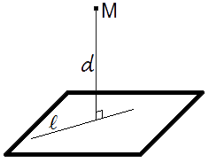
Відстань від точки до площини – це довжина перпендикуляра, опущеного з цієї точки до площини.

Slide 5
Теорема (про три перпендикуляра): Якщо пряма, проведена на площині через основу похилої, перпендикулярна до її проекції, то вона перпендикулярна до похилої (див. рисунок). І навпаки: якщо пряма на площині перпендикулярна до похилої, то вона перпендикулярна і до проекції похилої.

Slide 6
Новий матеріал
м
Двогранним кутом називається фігура, утворена двома півплощинами α та β зі спільною прямою МN, що їх обмежує.
Півплощини α та β називають гранями двогранного кута.
Пряму МN, що їх обмежує, - ребром двогранного кута.
β
α
N

Slide 7


Slide 8
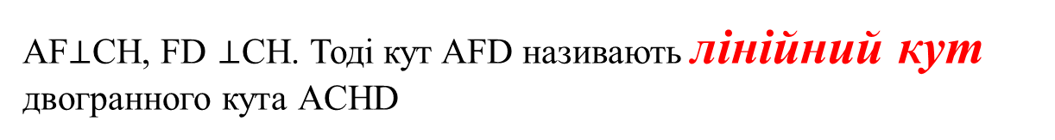
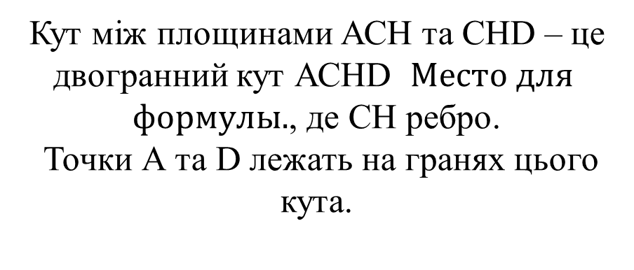
Кут між площинами АСН та СНD – це двогранний кут АСНD , де СН ребро.
Точки А та D лежать на гранях цього кута.
C
F
D
A
H
AF$⊥$CH, FD $⊥$CH. Тоді кут AFD називають лінійний кут двогранного кута АCHD

Slide 9
Всі лінійні кути двогранного кута рівні один одному.
Промені ОА та О₁А₁ – співняпрямлені.
Промені ОВ та О₁В₁ – співнапрямлені.
Кути АОВ та А₁О₁В₁ рівні,
як кути зі співнапрямленими сторонами.
O
А
В
O
1
А₁
В₁
Двогранні кути можна порівнювати: більший той, у якого більштй лінійний кут.

Slide 10
Алгоритм побудови лінійного кута.
кут РОК – лінійний кут двогранного кута РDEК.
1 спосіб
2 спосіб
D
К
O
Р
К
D
O
E
Р
E
Градусною мірою двогранного кута називається градусна міра його лінійного кута.
PDEK = POK

Slide 11
Двогранний кут може бути гострим, прямим, тупим

Slide 12
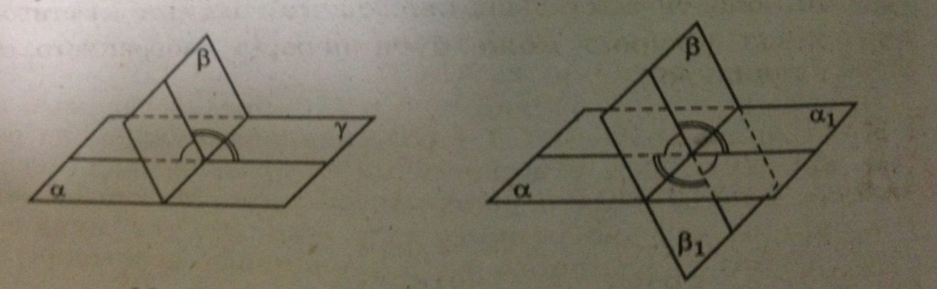
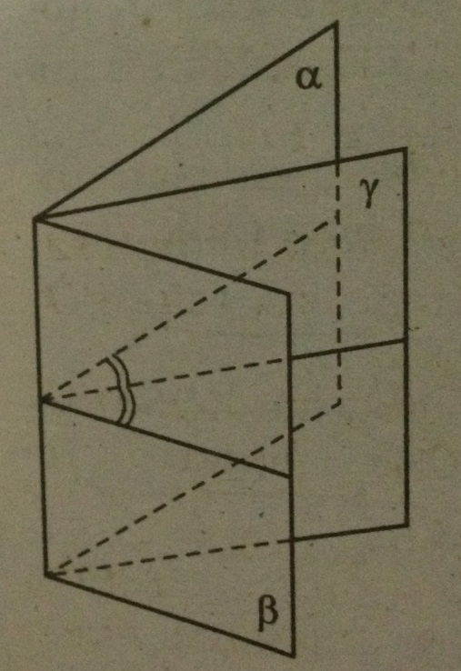
Двогранні кути можуть бути суміжними і вертикальними.
Півплощина, яка обмежена ребром двогранного кута і ділить його на два рівні двагранні кути, називається бісекторною півплощиною, або бісектором двогранного кута.

Slide 13
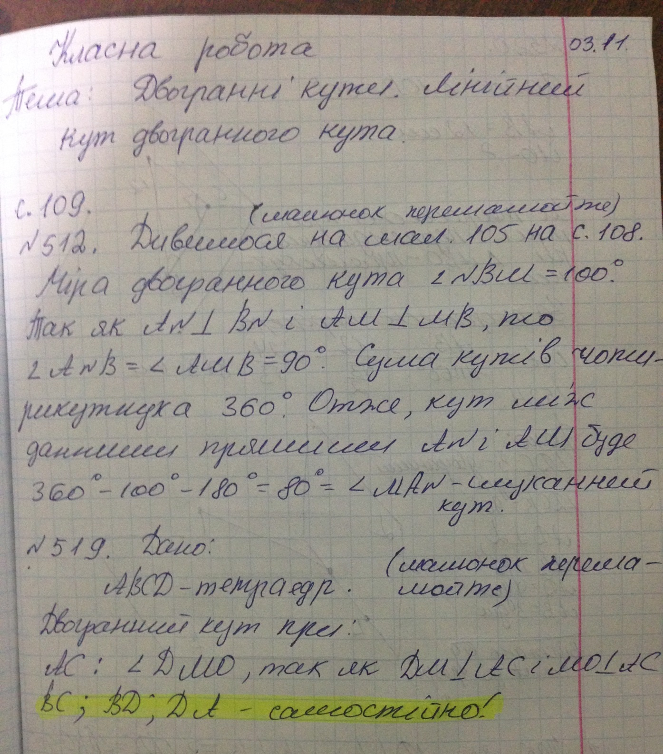

Slide 14
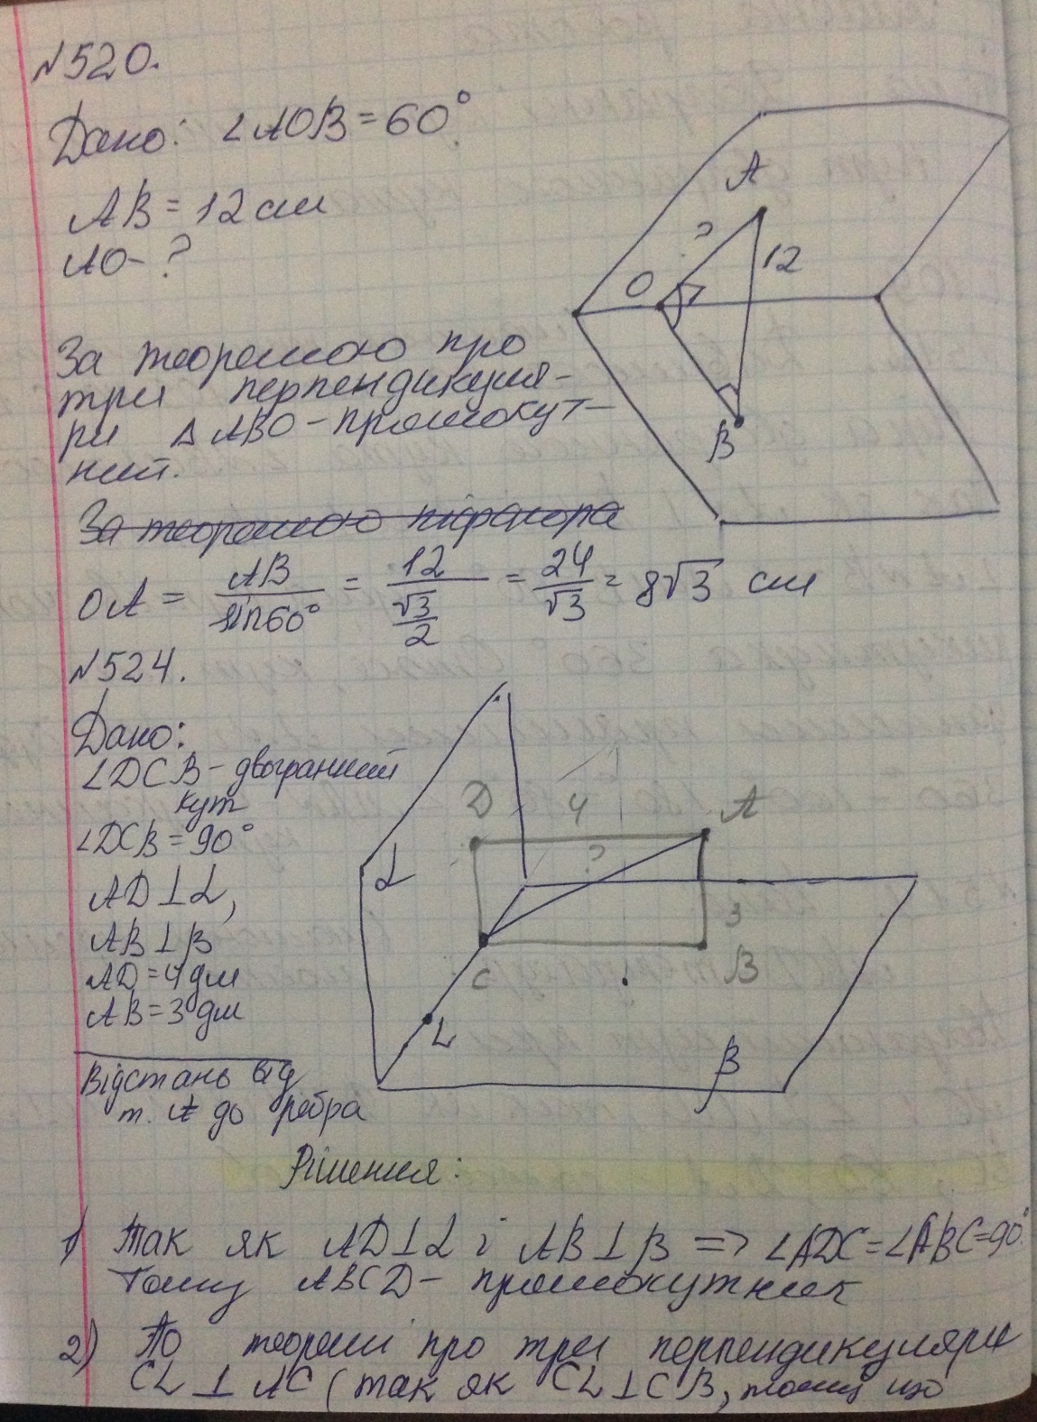

Slide 15
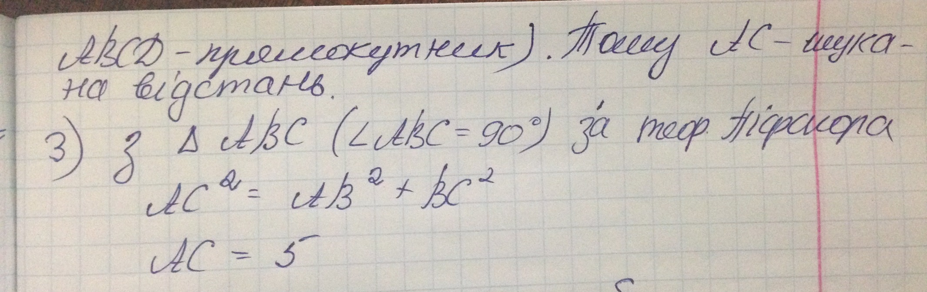

Slide 16
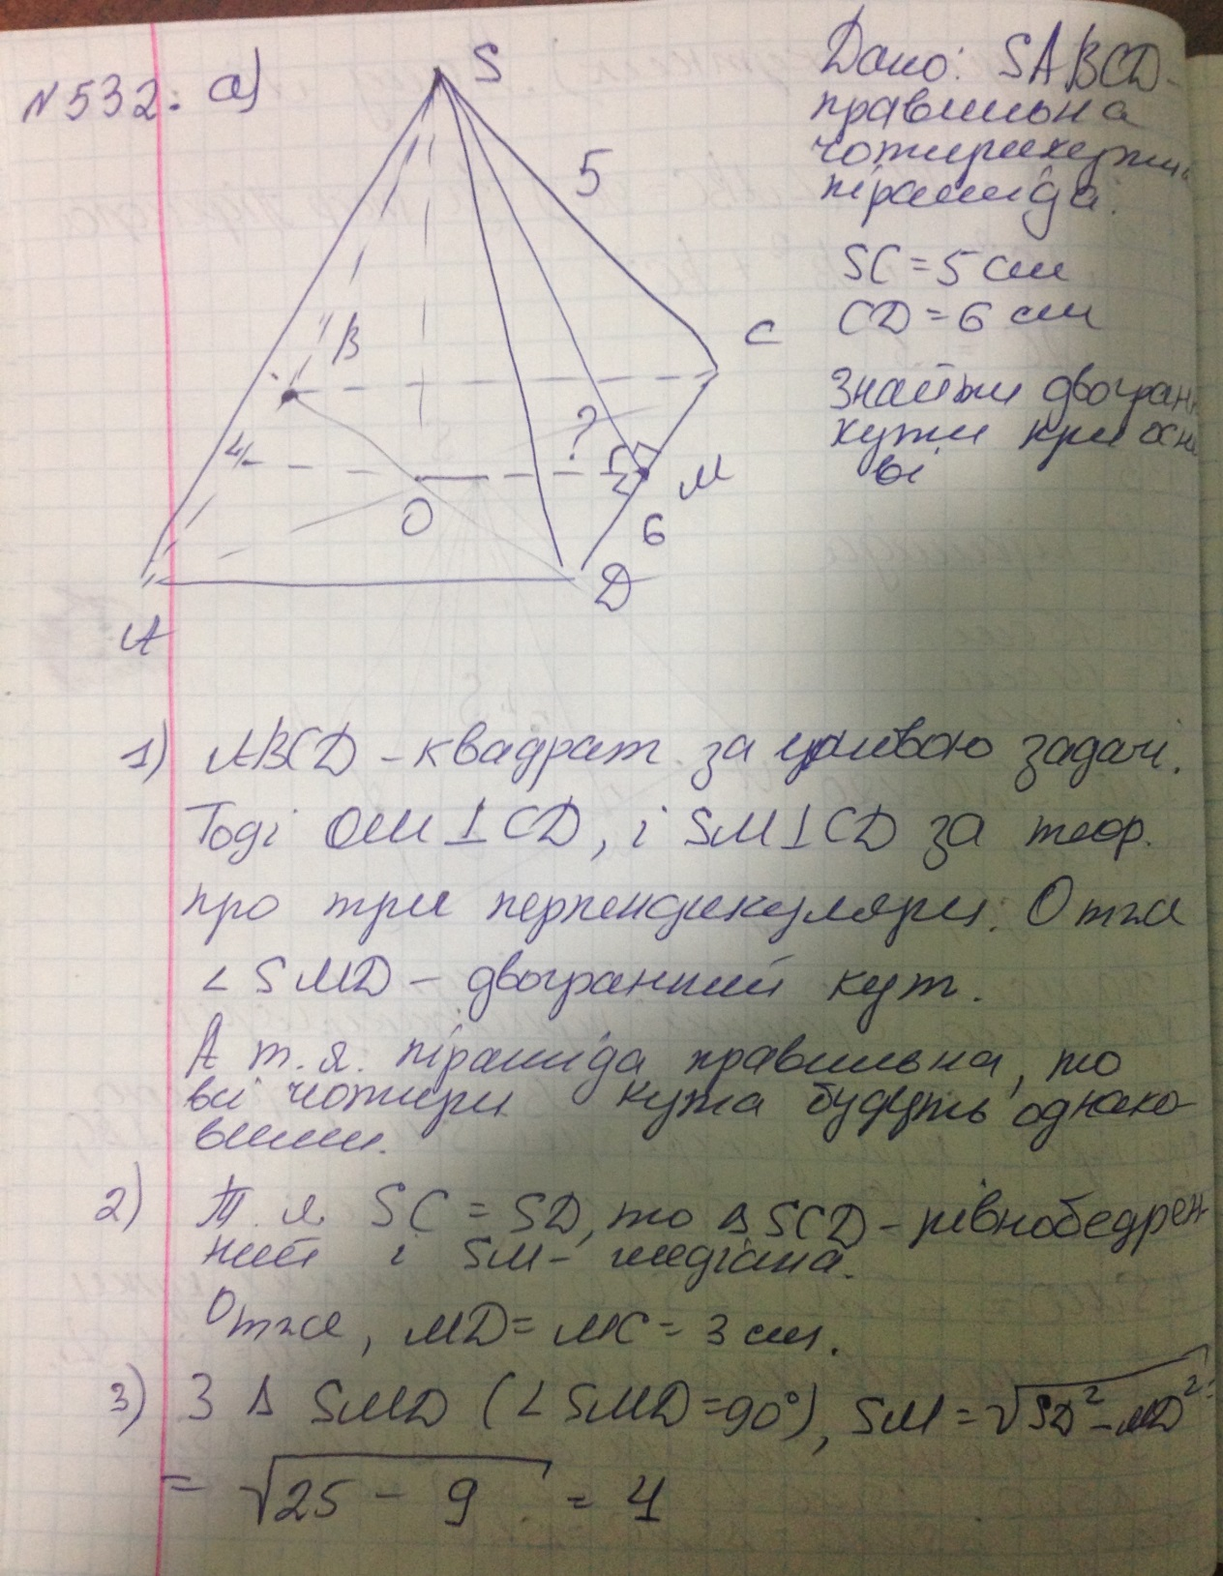

Slide 17
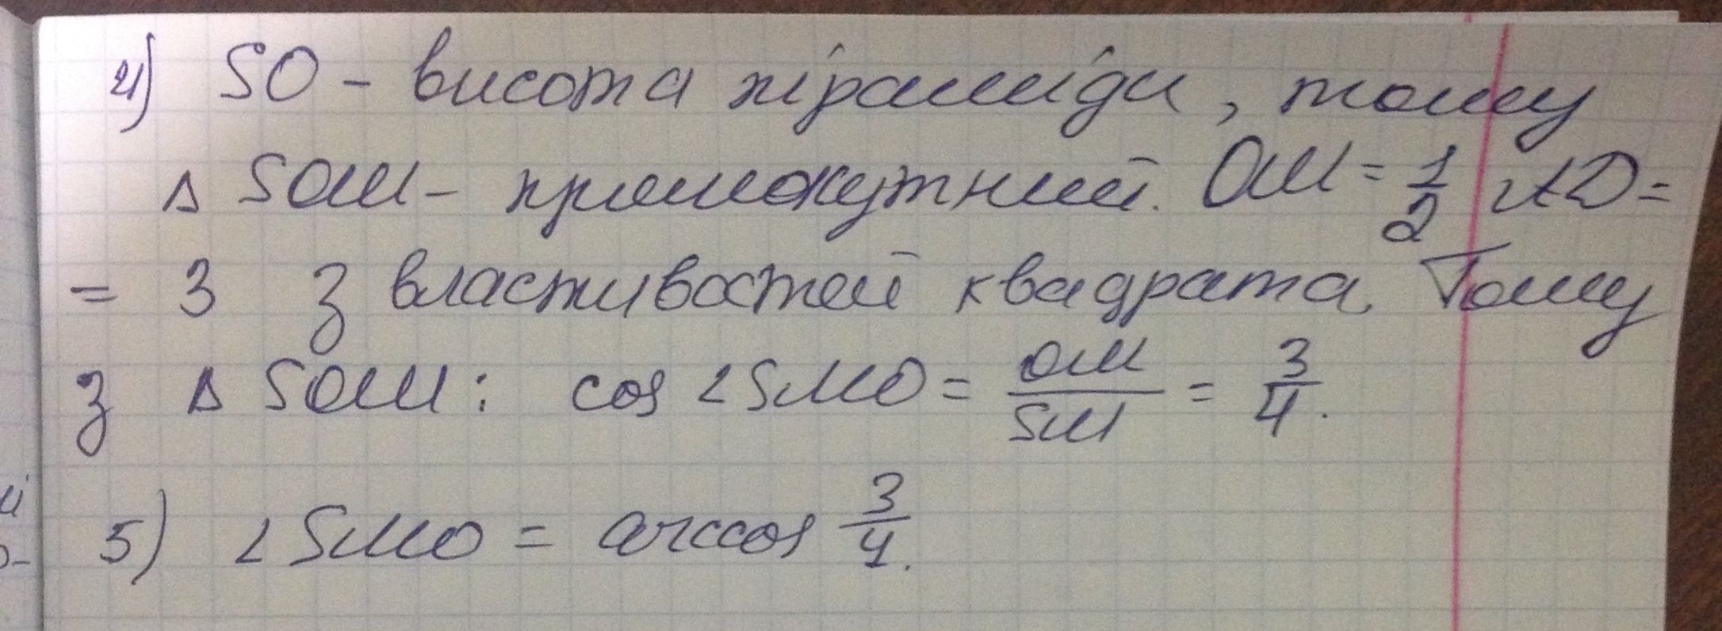
Д.з. вивчити конспект, прочитати параграф15, розібрати вправи на с. 107-108, виконати вправи 521, 526, 532 (б).
Зробити конспект параграфа 17, відповівши на питання на с.120. розібрати вправи на с. 121-122, виконати вправи 591, 592, 593.

